Slide 1
FESZTY ÁRPÁD
1856-1914
2025.01.07.k.nmeth

Slide 2
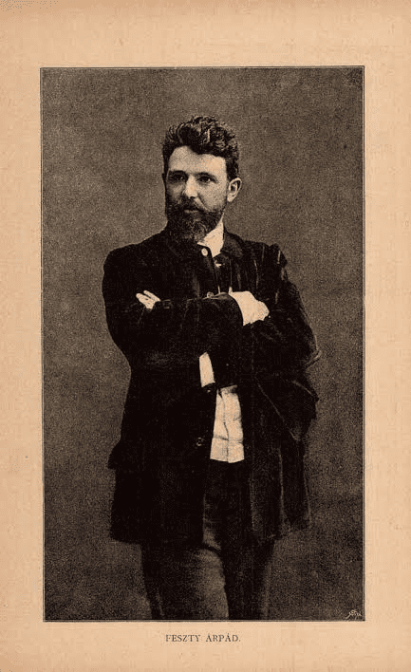
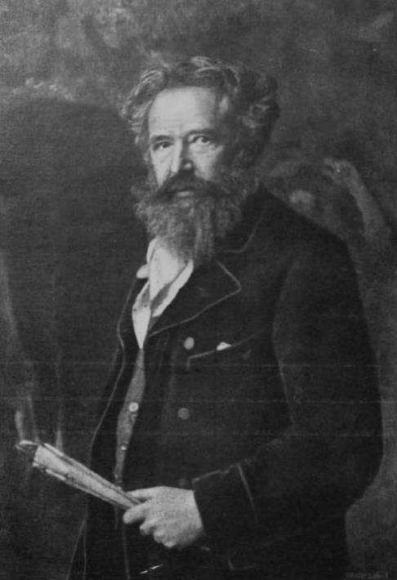

Slide 3
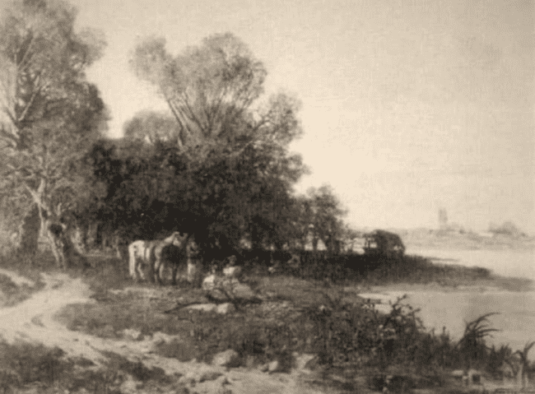
1878-ban a Párizsi világkiállításon szerepelt a kép, ahol olyan nagy sikert aratott, hogy 1000 forintért a nemzetközi sorshúzás rendező bizottsága vette meg és bocsátotta kisorsolásra. A szerencsés nyertes valószínűleg francia lehetett, mert a festmény a 2. világháborút követően Franciaországban bukkant fel újra egy árverésen. Jelenlegi holléte ismeretlen. „Delelő a Nyitra partján”

Slide 4
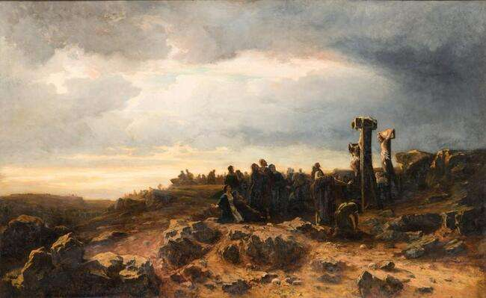
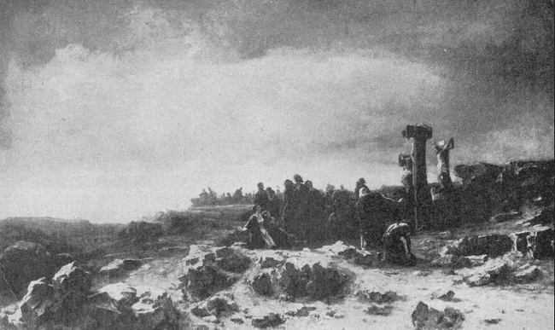
Golgota, SZÉPMŰVÉSZETI MÚZEUM

Slide 5
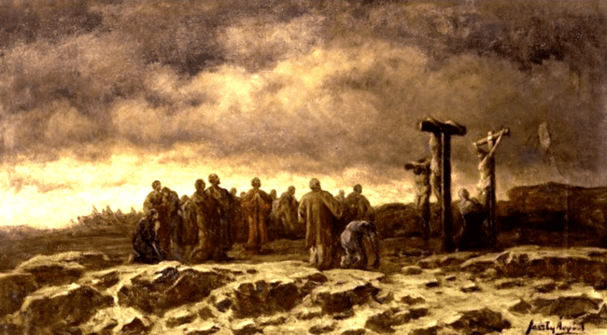
Golgota,1880, olaj, vászon, 60 x 105,5 cm,

Slide 6
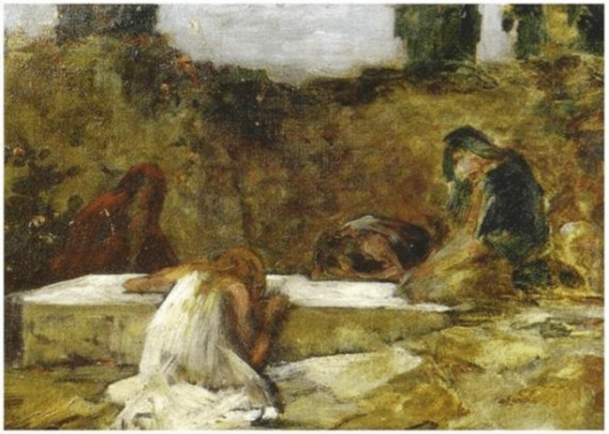
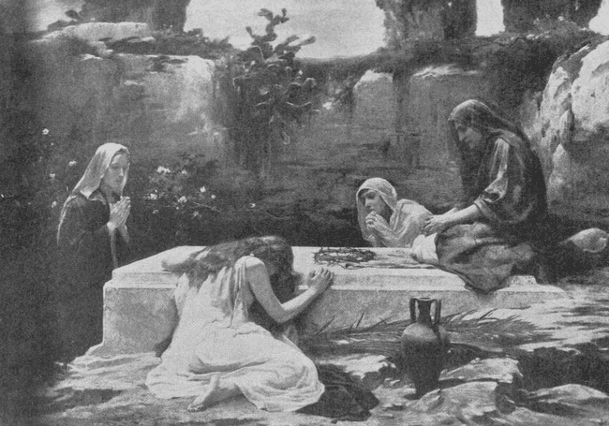
SIRATÓ ASSZONYOK KRISZTUS SÍRJÁNÁL, A KIRÁLY TULAJDONA

Slide 7
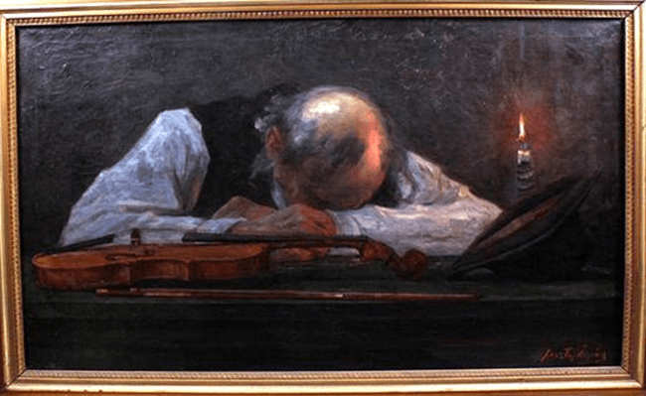
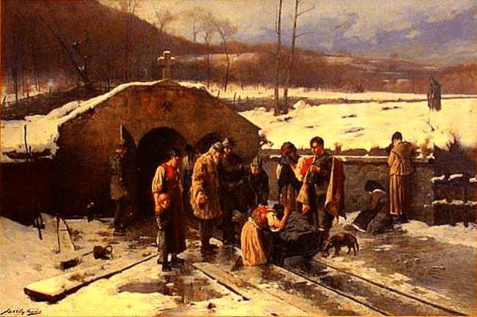
Alvó prímás
Bányaszerencsétlenség

Slide 8
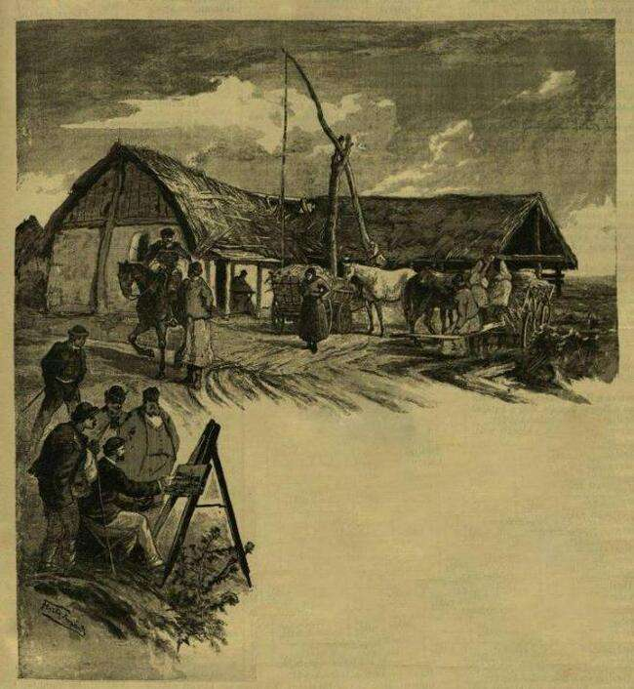
ki nem ismerné azt a dalt:
Becsaliba járnak hires lányok, \
Kéz itczéből isznak a betyárok,
H ejhuj nem bánom, Becsali betyárnak
Becsali csárdába
Magam is beállok.
Széltében-hosszában éneklik ezt a hazában még most is, - pedig de szelíd nép járja most a régi csárdát. E vidék népe most tán a legjámborabb széles e hazában. Kerítés nélküli tanyák vagy kaputalan kerítések gyakori bizonyítékai a biztonságnak. Ha lába kél is néha valamely jószágnak, -

Slide 9
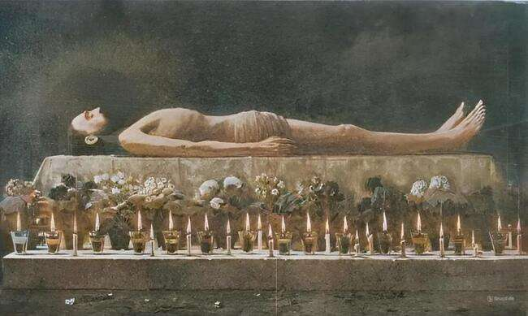
Pieta

Slide 10
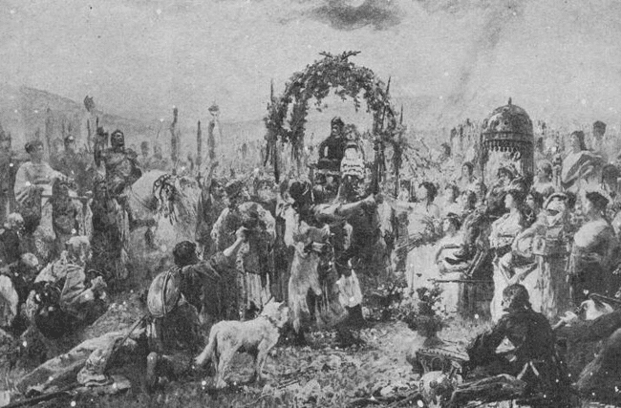
1940 decemberében a Bihar vármegyei hatóságoknak Nagyváradra való visszaköltözése során átszállították Nagyváradra a megyei székház műkincseit, köztük Feszty Árpád hatalmas képét is. Amikor Trianonban kettészakították a vármegyét, a románok nem engedték meg a kép elvitelét, de később a párisi vegyes döntő bíróság Magyarországnak ítélte. A híres festmény újból visszakerült régi helyére.
A második világháború után a kép nyomtalanul eltűnt. Mára már csak néhány régi újság, fekete-fehér részletfotójaként vagy színezett műlapról ismert.
“Mén Marót leányának, Hamzsának nőül vételét Árpád vezér fia, Zsolt fejedelem által, mely esemény lezárta a honfoglalást

Slide 11
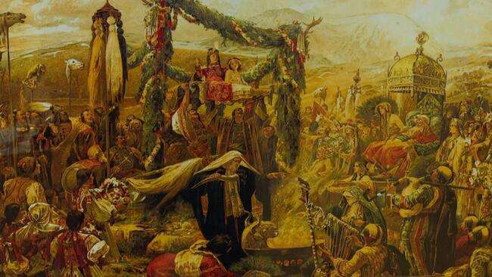
Zsolt eljegyzése (Árpád nagyfejedelem fiának, Zsoltnak és Mén-Maróth kazár uralkodó lányának, Hámzsának frigye) olaj, vászon, 450x600 cm körül
egykor a nagyváradi megyeháza közgyűlési termében, jelenleg ismeretlen helyen

Slide 12
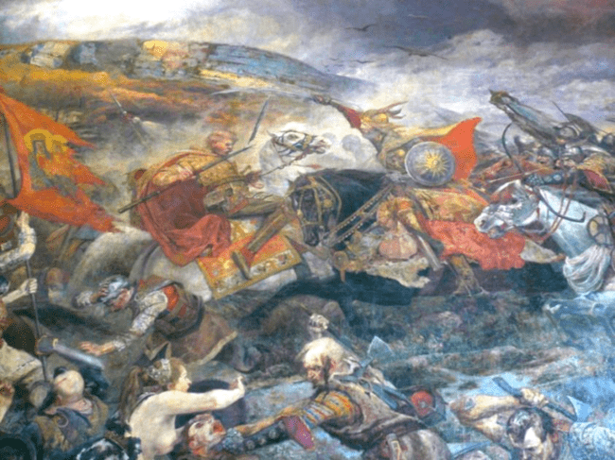
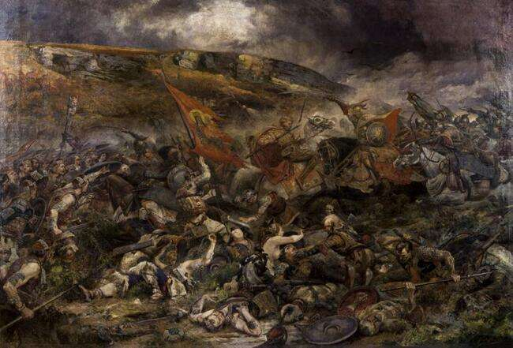
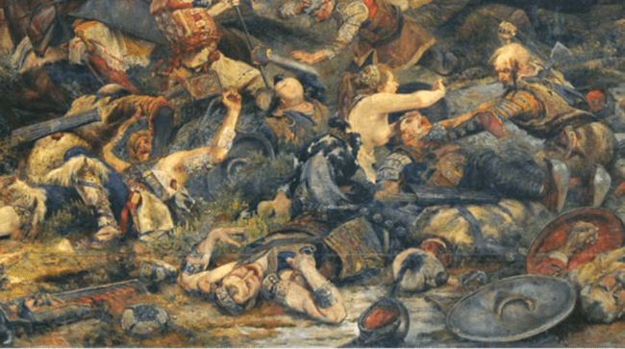
a Bánhidai csata

Slide 13
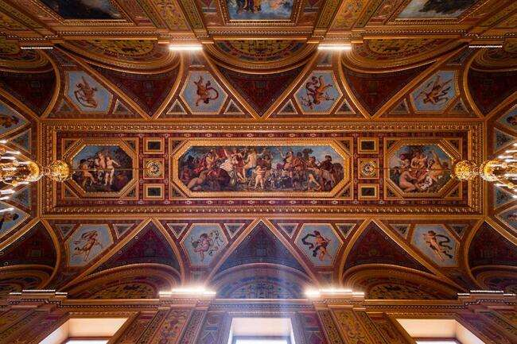
A Feszty bár képgalériája
https://www.opera.hu/anyagok/galeria/1137/

Slide 14
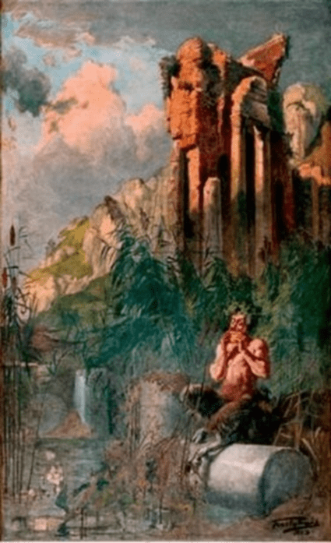
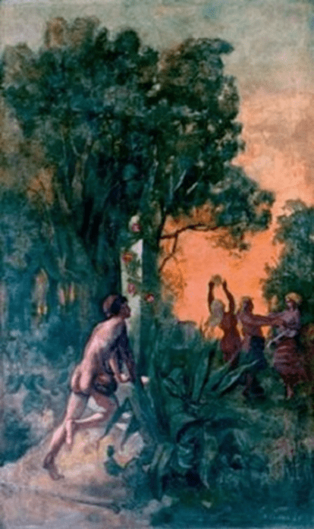
hangokat jelképező kilenc képe, azaz a Kagylóbúgás, a Madárdal, a Patakcsörgedezés, a Nimfák tánca, A faun zenéje, a Viharzúgás, a Sappho zenéje, a Visszhang és a Csigakürt hangja című freskó díszíti.

Slide 15
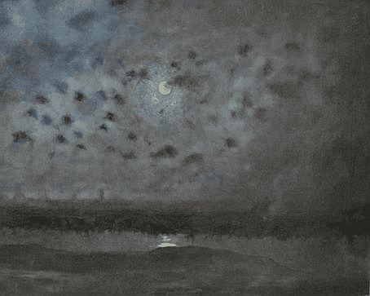
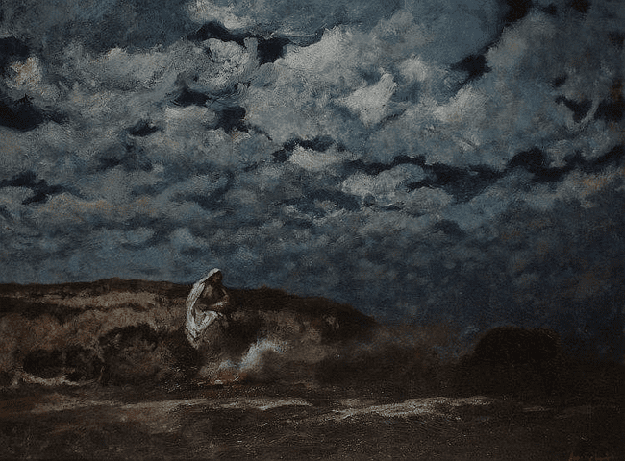
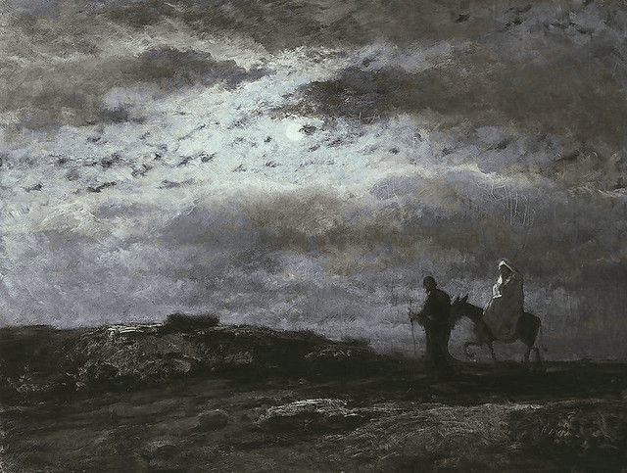
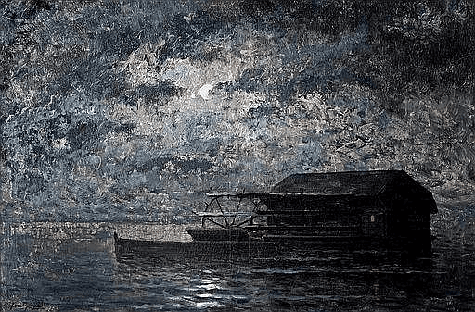
Felhők
100x130
90x115
60x90

Slide 16
"Feszty a körképpel konkurenciát csinált saját magának. Õt most a körkép festőjének ismerik és csak annak. Pedig mielőtt ezt a populáris képet megalkotta volna, kimagaslott festőtársai közül."
https://www.youtube.com/watch?v=8BT34ESbxXc
120x15m. Vászon olaj, Ópusztaszer, rotunda

Slide 17
Árpád győzelme
A magyar szekerek bevonulása
A táltos áldozata
A lovasroham
Letáborozás
Hadizsákmány

Slide 18
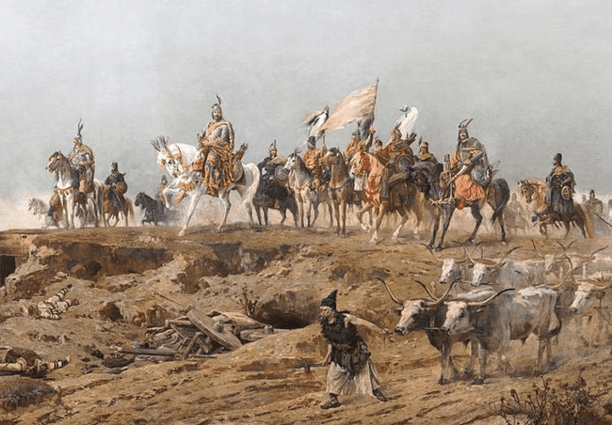
Árpád győzelme (részlet)

Slide 19
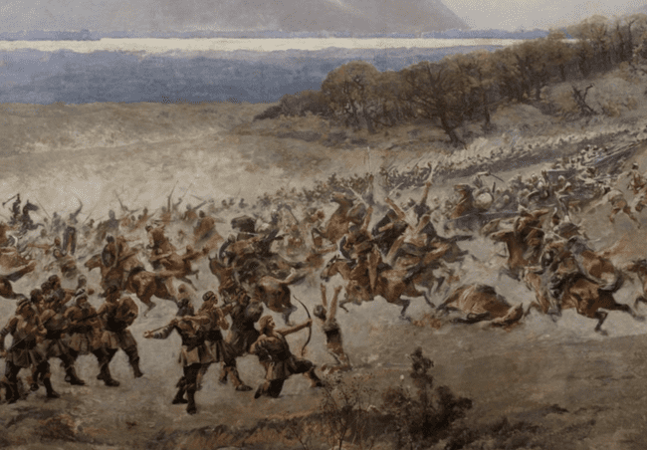
A lovasroham

Slide 20
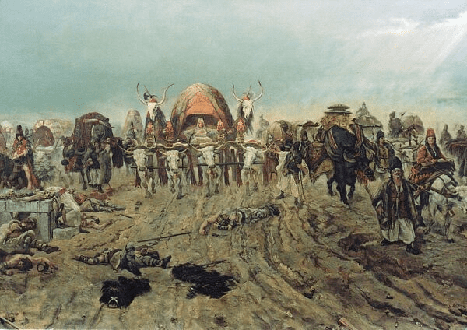

Slide 21
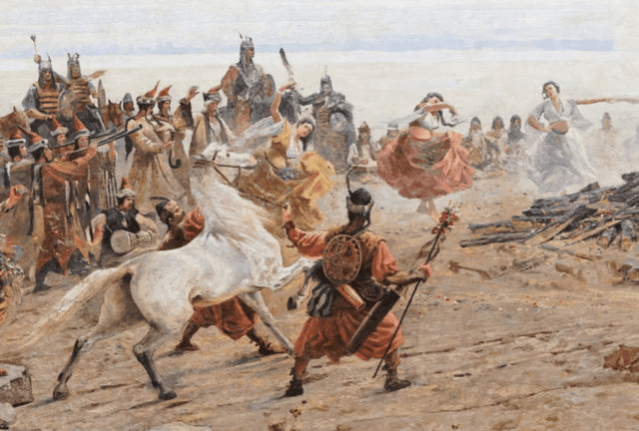
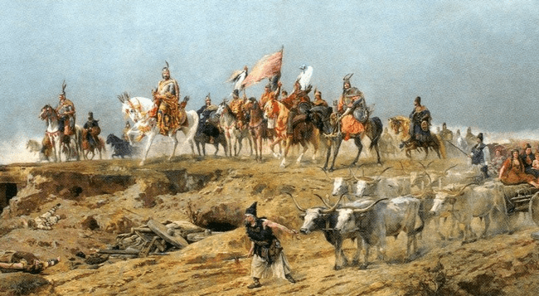
A táltos áldozata (a fehér ló)

Slide 22
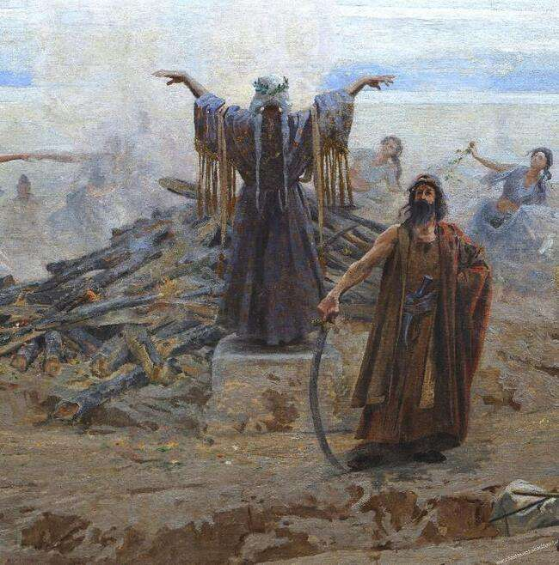
A táltos áldozata

Slide 23
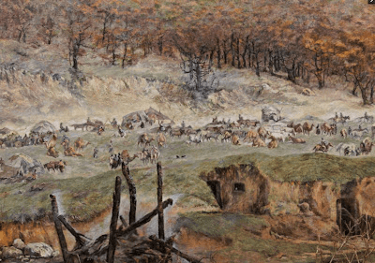
Letáborozás

Slide 24
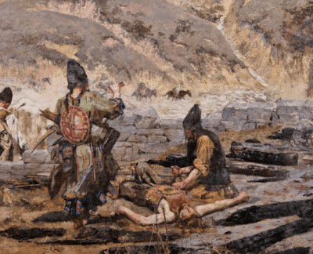
A csata véget ért

Slide 25
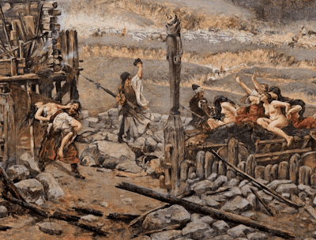
Hadizsákmány

Slide 26
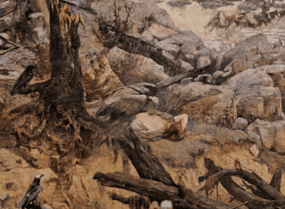
A csata áldozatai

Slide 27
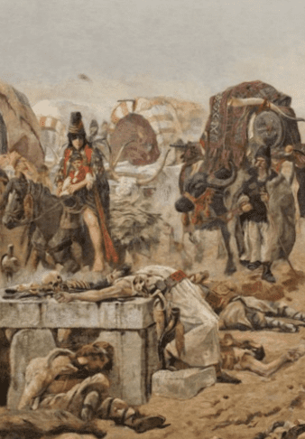
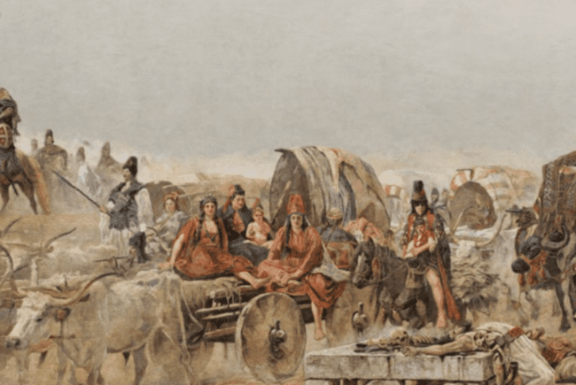
A magyar szekerek bevonulása

Slide 28
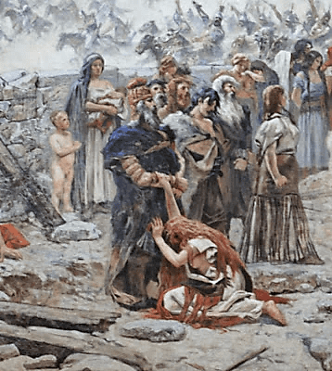
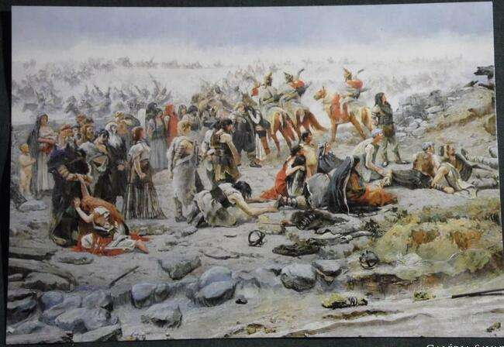
A szláv helytartó

Slide 29
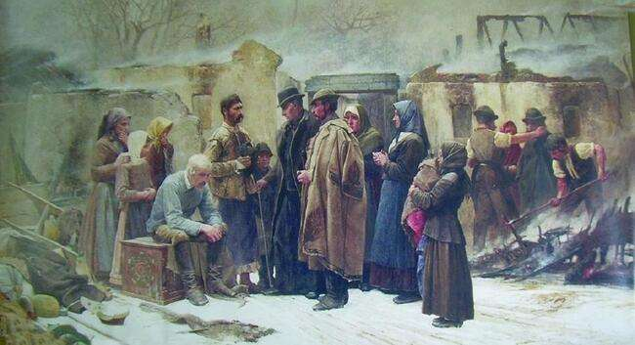
Kárvallottak 1897.

Slide 30
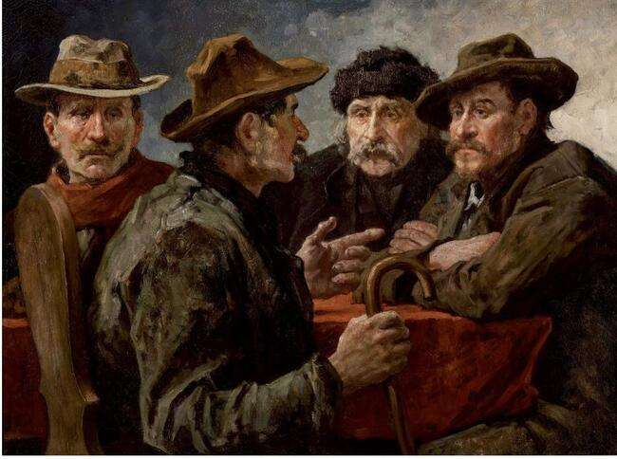
Tanácskozás, 100x127cm.MOM kulturális központ

Slide 31
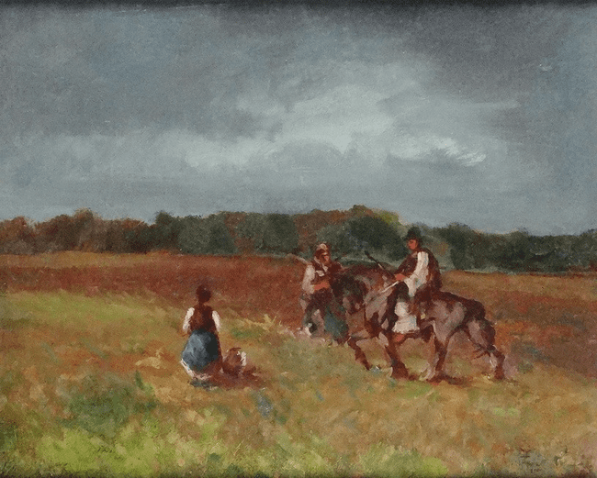
Ebéd, 34x41,5 cm

Slide 32
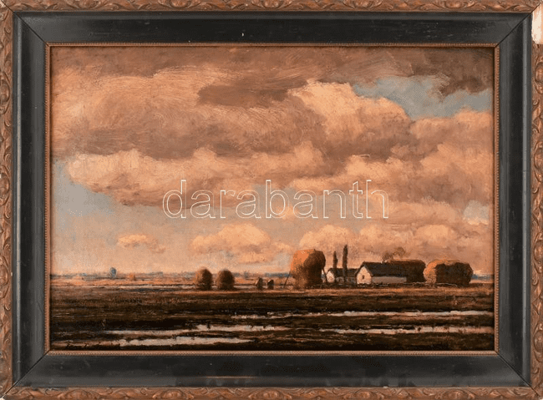
Táj, 48x70cm

Slide 33
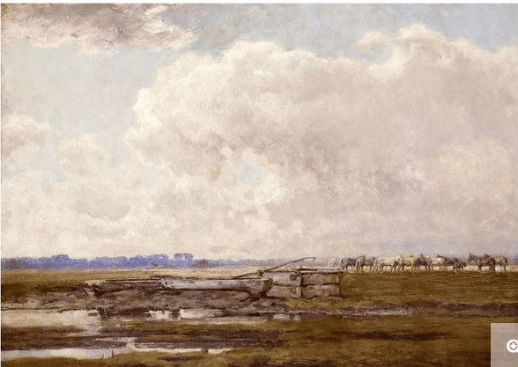
Ménes a Hortobágyon, olaj, vászon, 110x150 cm

Slide 34
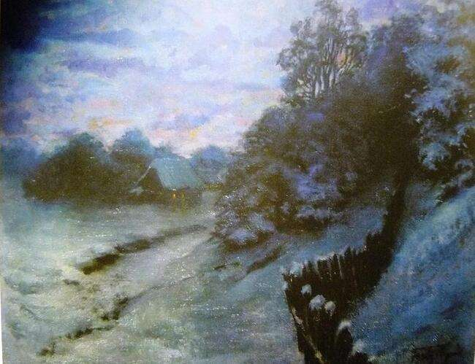
Téli táj, olaj, vászon, 55x80 cm, magántulajdon
Különlegessége, hogy ez az egyetlen ismert téli tájkép a művésztől.

Slide 35
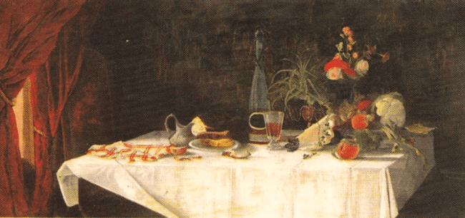
Reggeli után, olaj, vászon, 76x159 cm
jelezve középen a borosüvegen „a kedves Ilka nénjének szeretettel Feszty Árpád 77”
magántulajdon
A festménynek nemcsak az az érdekessége, hogy a művész rendkívül kevés csendélete közé tartozik, hanem az is, hogy a függönyöktől félig eltakart állótükörben - a megsötétedett lakkréteg miatt nehezen kivehetően - egy nőalak látható valószínűleg Feszty Árpád Ilona nővére - akinek részére a művész a képet készítette.

Slide 36
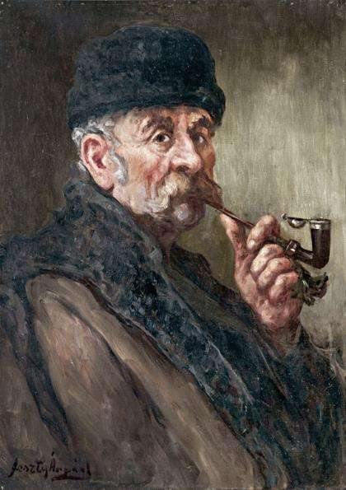
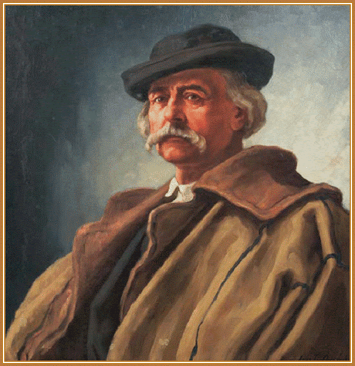
Pipázó férfi
Paraszt portré

Slide 37
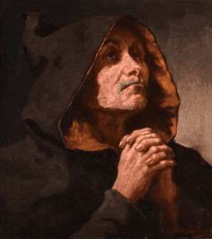
Csuhás barát
50x45,5 cm, olaj, vászon

Slide 38
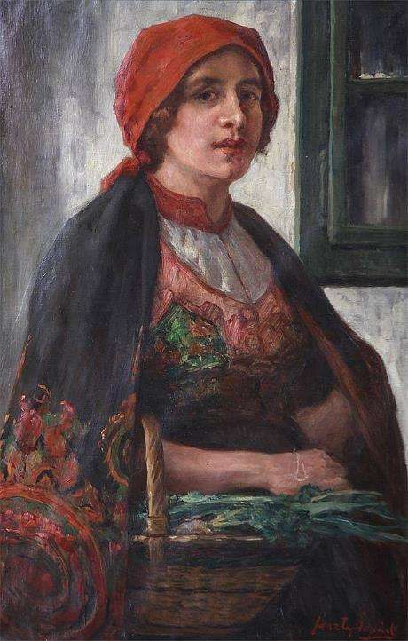
Menyecske kosárral
olaj, vászon
89x58,5 cm
jelezve jobbra lent Feszty Árpád
A művész nagyon ritka női portréinak egyike, melyet a halála előtti utolsó év(ek)ben készíthetett.

Slide 39
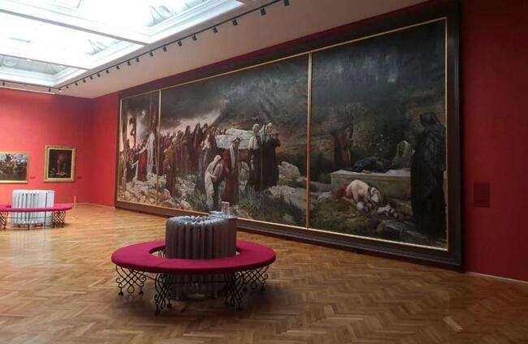
Triptichon - Krisztus temetése, Arad, 1300x400cm

Slide 40
Sírbavitel

Slide 42
Vázlat a Krisztus temetése című triptichon - Sírbavitel képéhez
(a Krisztus hordágyát cipelő elöl lévő férfialak keze) grafit, papír, lappang
A 13 x 4 méteres festmény minden részletét ilyen precizitással tervezte meg Feszty Árpád - vázlatok tucatjait készítve el a legapróbb részletekről is.

Slide 45
Az egykori ESKÜDTSZÉKI terem Feszty Árpád festette táblaképei
Tűzpróba, Kálmán király megtiltja a boszorkányégetést, Perdöntő párbaj, Mátyás király engedélyezi a jobbágyok költözését, Werbőczy Hármas-könyve, Deák átadja a büntető törvénykönyvet

Slide 46
Szent Gellért vértanúsága

Slide 47
Tanulmány a Triptichonhoz (Sziklás domboldal) papír, vegyestechnika, 30x40 cm

